Slide 1
স্বাগতম

Slide 2
প
রি
চি
তি
মোঃ মাছুম বিল্লাহ
সহকারী শিক্ষক
সরঃ দৌলতপুর মুহসিন মাধ্যমিক বিদ্যালয়,
দৌলতপুর , খুলনা ।
শ্রেণিঃ অষ্টম
বিষয়ঃ গণিত
অধ্যায়ঃদশম
সময়ঃ ৫০ মিনিট

Slide 3
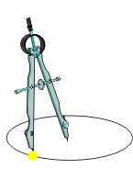
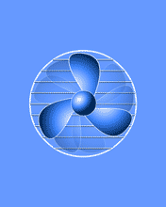
তোমরা নিচের ছবি গুলো লক্ষ্য করো………
একটি নির্দিষ্ট পথ বরাবর রঙ পরিবর্তন হচ্ছে ।
ফ্যানের পাখাগুলো একটি নির্দিষ্ট পথ বরাবর ঘুরছে ।
একটি বিন্দু নির্দিষ্ট পথে ঘুরছে।
তোমরা বলতে পার এই নির্দিষ্ট গতি পথকে কি বলে ?
বৃত্ত

Slide 4
তোমরা নিচের চিত্রটি লক্ষ্য করো………
A
তোমরা বলতে পার A বিন্দুটি বৃত্তের যে পথ বরাবর ঘুরছে সেই পথের সম্পূর্ণ দৈর্ঘ্যকে বলে ?
বৃত্তের পরিধি ।
বৃত্তের দৈর্ঘ্য ও প্রস্থ গুণ করা হলে বৃত্তের কি পাওয়া যায় ?
বৃত্তের ক্ষেত্রফল ।

Slide 5
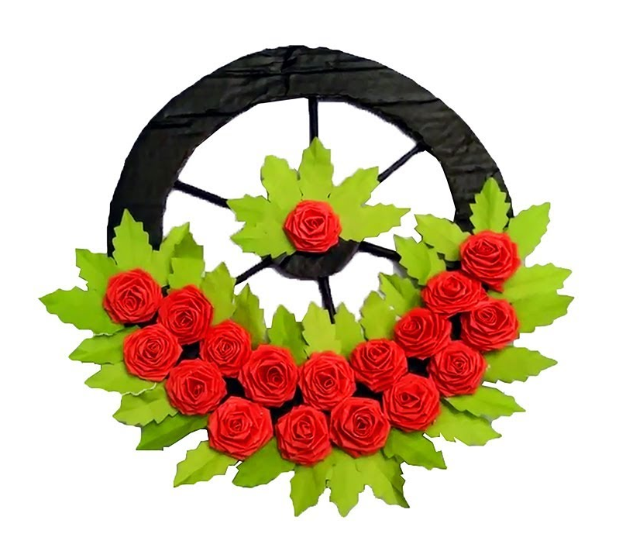
আজকের পাঠ
বৃত্তের ক্ষেত্রফল ও পরিধি নির্ণয়

Slide 6
শিখনফল
পাই $\left(π\right)$ এর ধারণা ব্যাখ্যা করতে পারবে ।
বৃত্তের ক্ষেত্রফল নির্ণয় করতে পারবে ।
বৃত্তের পরিসীমা নির্ণয় করতে পারবে ।

Slide 7
নিচে ভিন্ন ব্যাসার্ধের তিনটি বৃত্ত আছে এবং এদের পরিধি মেপে নিচের টেবিল পূরন করোঃ-
পাশের টেবিলে বৃত্তের পরিধি ও ব্যাসের অনুপাত ধ্রুব সংখ্যা । একে গ্রীক অক্ষর $π$ ( পাই ) দ্বারা প্রকাশ হয় ।
তাহলে ,
$\frac{c}{d}$= $π$
বা, c= d $π$
বা, c = 2r. $π$
বা, c = 2 $π$r
পরিধি = 2 $π$r
2 সে.মি.
3 সে.মি.
4 সে.মি.
বৃত্ত | ব্যসার্ধ ( r ) | ব্যাস ( d=2r ) | পরিধি (c ) | $$\frac{c}{d}$$
1 | 2 সে.মি.
2 | 3 সে.মি.
3 | 4 সে.মি.
4 সে.মি. | 12.5664 | 3.1416
6 সে.মি. | 37.6992 | 3.1416
8 সে.মি. | 50.2656 | 3.1416

Slide 8
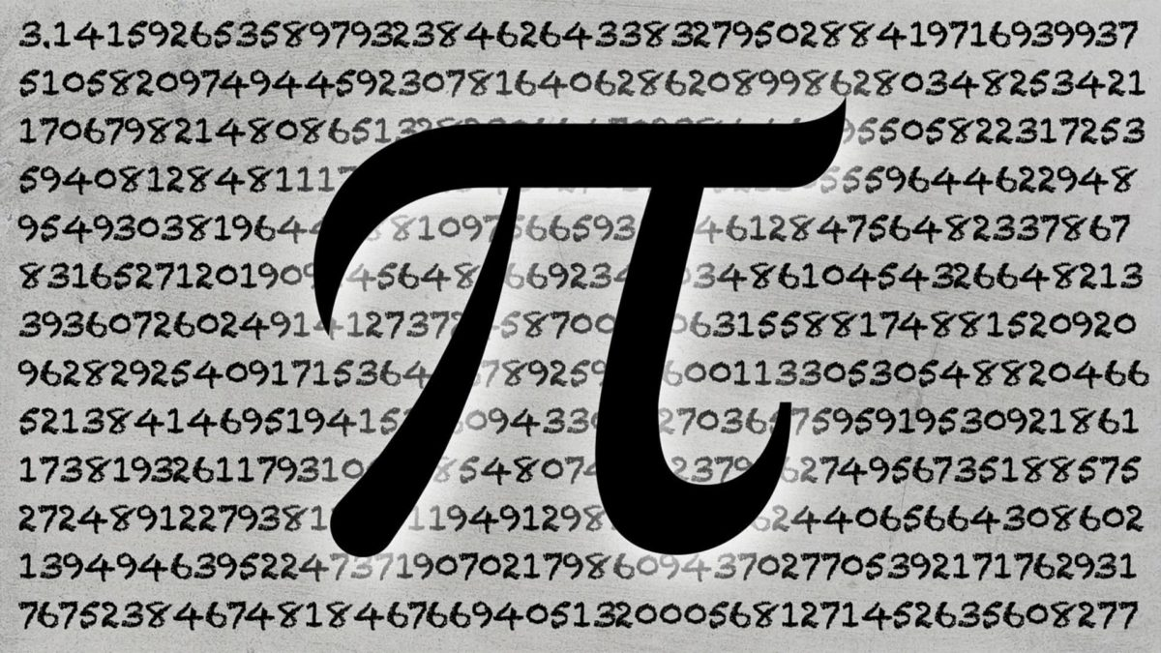
$π$ সম্পর্কিত তথ্যঃ
গণিতবিদ শ্রীনিবাস রামানুজন $π$ এর আসন্ন মান বের করেছেন যা দশমিকের পর মিলিয়ন ঘর
পর্যন্ত সঠিক ।
# ভারতীয় গণিতবিদ আর্যভট্র $π$ এর আসন্ন মান নির্ণয় করেছেন $\frac{62832}{20000}$ যা প্রায় 3.1416
আমদের দৈনন্দিন হিসাবের প্রয়োজনে $π$ এর আসন্ন মান $\frac{22}{7}$ ধরা হয় ।
$π$ একটি অমূলদ সংখ্যা ।

Slide 9
একক কাজ
10 সে.মি. ব্যাসের কোনো বৃত্তের পরিধি নির্ণয় করো ।যেখানে $π=3.14$

Slide 10
জোড়ায় কাজঃ-
B
পাশের চিত্রে O কেন্দ্র বিশিষ্ট বৃত্তে OA = 1.5 সে.মি. এবং OB = 2.5 সে.মি. হলে বৃত্তদ্বয়ের পরিধির অন্তর নির্ণয় করো ।
A
O

Slide 11
বৃত্তের ক্ষেত্রফলের সূত্রঃ
প্রথমে একটি বৃত্তকে কয়েকটি সমান অংশে বিভক্ত করি ।
প্রতিটি অংশকে উপরে নিচে সাজিয়ে একটি আয়তক্ষেত্রের ন্যায় তৈরি করি ।
প্রস্থ = r
দৈর্ঘ্য=$\frac{পরিধি}{2}$= $\frac{2πr}{2}=πr$
বৃত্তের ক্ষেত্রফল = দৈর্ঘ্য $×$প্রস্থ = $πr$ $×r= {πr}^{2}$

Slide 12
দলগত কাজ
15 সে.মি. ব্যাসার্ধের বৃত্তাকার কালো বোর্ড থেকে 2 সে.মি. এবং 4 সে.মি. ব্যাসার্ধের দুইটি বৃত্তাকার অংশ কেটে নেওয়া হলো।বোর্ডের অবশিষ্ট অংশের ক্ষেত্রফল নির্ণয় করো।

Slide 13
মূল্যায়ন
উত্তরের জন্য নিচের বক্সে দাগ নং এ ক্লিক করো
০১। কোনো বৃত্তের ব্যাসার্ধ x একক হলে উহার পরিধি কত ?
(ক) $πx$ একক (খ) ${2πx}^{2}$ একক (গ) 2$πx$ একক (ঘ) ${πx}^{2}$ একক
০২। একটি বৃত্তের ব্যাস 6 সে.মি. উহার ক্ষেত্রফল কত বর্গ সে.মি. ?
(ক) 3$π$ (খ) 9$π$ (গ) 12$π$ ( ঘ) 36$π$
০৩। কোনো বৃত্তের পরিধি 20$π একক হলে বৃত্তের−−$
( i) ব্যাসার্ধ 10 $একক$ (ii) ক্ষেত্রফল 100 $বর্গএকক$ (iii) পরিধির এক পঞ্চমাংশ 4$π একক$
নিচের কোনটি সঠিক ?
(ক) i ও ii (খ) i ও iii (গ) ii ও iii (ঘ) i ,ii ও iii
উত্তর বক্স
০১ নং প্রশ্নের উত্তর
০২ নং প্রশ্নের উত্তর
০৩ নং প্রশ্নের উত্তর
গ
খ
ঘ

Slide 14
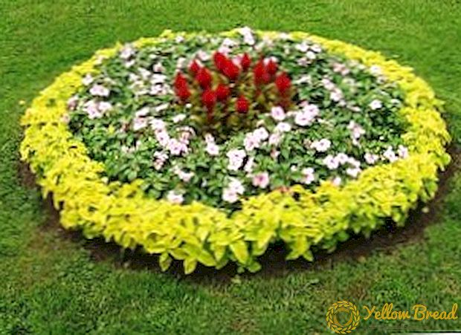
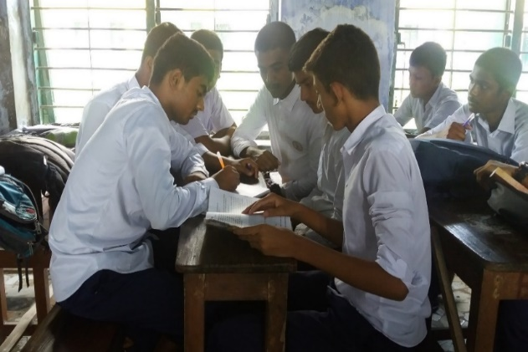
বাড়ির কাজ
## মনে কর ,তোমার 60 সে.মি. ব্যাসার্ধের একটি বৃত্তাকার ফুলের বাগান আছে । তুমি তোমার বাগানের চারিদিকে বেড়া দিতে চাও। প্রতি মিটার বেড়া দিতে 10 টাকা খরচ হলে বাগানের চারিদিকে বেড়া দিতে কত খরচ হবে নির্ণয় করো ।

Slide 15
ধন্যবাদ

